Slide 1




VẺ
ĐẸP
QUANH
EM

Slide 2


LUỸ TRE
BÀI 8
BÀI 8
Giải đố
Cái gì mang dáng quê hương
Thân chia từng đốt, rợp đường em đi
Mầm non dành tặng thiếu nhi
Gắn trên huy hiệu, em ghi tạc lòng?
(Là cây gì?)
Cây tre

Slide 3

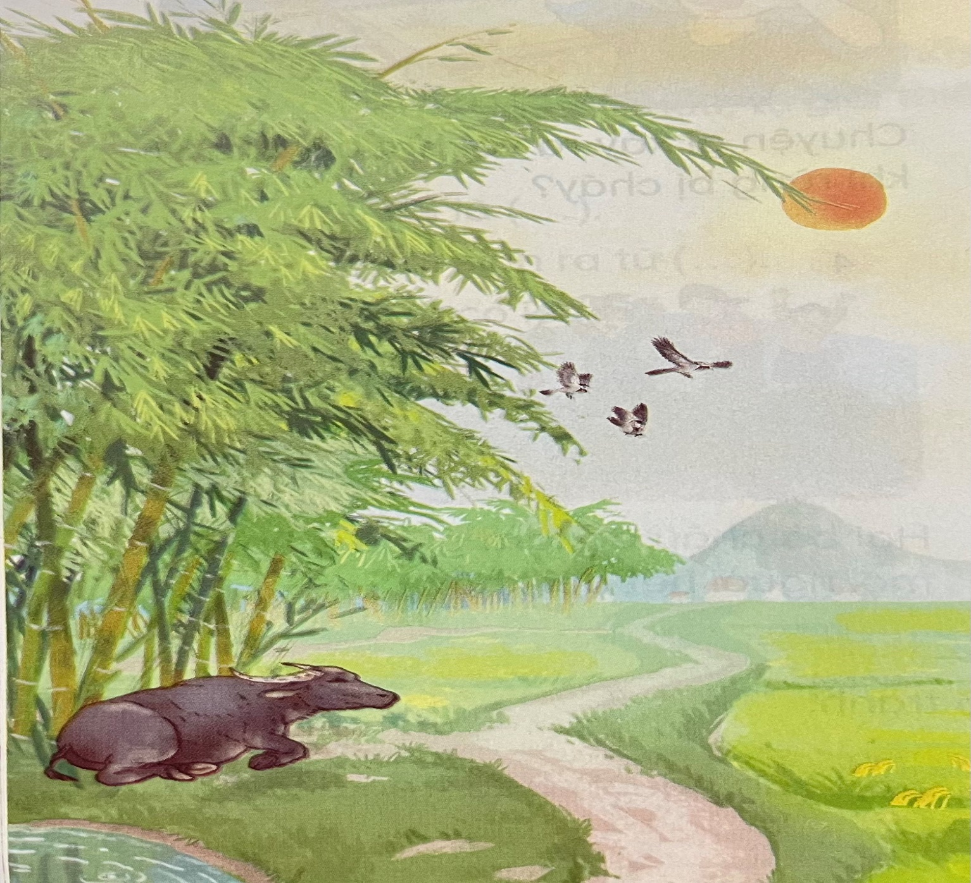
Notes:
Thiết kế bởi: Hương Thảo - tranthao121006@gmail.com

Slide 4

YÊU CẦU CẦN ĐẠT
Đọc đúng, rõ ràng, biết ngắt, nghỉ hơi phù hợp nhịp thơ.
01
Trả lời được các câu hỏi liên quan bài đọc. Nêu được nội dung bài học.
02
Tìm được từ chỉ thời gian.
03

Slide 5

Lũy tre
Mỗi sớm mai thức dậy
Lũy tre xanh rì rào
Ngọn tre cong gọng vó
Kéo mặt trời lên cao.
Mặt trời xuống núi ngủ
Tre nâng vầng trăng lên
Sao, sao treo đầy cành
Suốt đêm dài thắp sáng.
Những trưa đồng đầy nắng
Trâu nằm nhai bóng râm
Tre bần thần nhớ gió
Chợt về đầy tiếng chim.
Bỗng gà lên tiếng gáy
Xôn xao ngoài lũy tre
Đêm chuyền dần về sáng
Mầm măng đợi nắng về.
(Nguyễn Công Dương)
Notes:
Thiết kế bởi: Hương Thảo - tranthao121006@gmail.com

Slide 6




Lũy tre
Mỗi sớm mai thức dậy
Lũy tre xanh rì rào
Ngọn tre cong gọng vó
Kéo mặt trời lên cao.
Mặt trời xuống núi ngủ
Tre nâng vầng trăng lên
Sao, sao treo đầy cành
Suốt đêm dài thắp sáng.
Những trưa đồng đầy nắng
Trâu nằm nhai bóng râm
Tre bần thần nhớ gió
Chợt về đầy tiếng chim.
Bỗng gà lên tiếng gáy
Xôn xao ngoài lũy tre
Đêm chuyền dần về sáng
Mầm măng đợi nắng về.
(Nguyễn Công Dương)
Notes:
Thiết kế bởi: Hương Thảo - tranthao121006@gmail.com

Slide 7

Lũy tre
Mỗi sớm mai thức dậy
Lũy tre xanh rì rào
Ngọn tre cong gọng vó
Kéo mặt trời lên cao.
gọng vó
: là một bộ phận của vó bắt cá.

Slide 8
Những trưa đồng đầy nắng
Trâu nằm nhai bóng râm
Tre bần thần nhớ gió
Chợt về đầy tiếng chim.
Bần thần:
chỉ tâm trạng nhớ thương, lưu luyến, nghĩ ngợi.

Slide 9
Mặt trời xuống núi ngủ
Tre nâng vầng trăng lên
Sao, sao treo đầy cành
Suốt đêm dài thắp sáng.

Slide 10
Bỗng gà lên tiếng gáy
Xôn xao ngoài lũy tre
Đêm chuyền dần về sáng
Mầm măng đợi nắng về.

Slide 11
Lũy tre
Mỗi sớm mai thức dậy
Lũy tre xanh rì rào
Ngọn tre cong gọng vó
Kéo mặt trời lên cao.
Mặt trời xuống núi ngủ
Tre nâng vầng trăng lên
Sao, sao treo đầy cành
Suốt đêm dài thắp sáng.
Những trưa đồng đầy nắng
Trâu nằm nhai bóng râm
Tre bần thần nhớ gió
Chợt về đầy tiếng chim.
Bỗng gà lên tiếng gáy
Xôn xao ngoài lũy tre
Đêm chuyền dần về sáng
Mầm măng đợi nắng về.
(Nguyễn Công Dương)
Notes:
Thiết kế bởi: Hương Thảo - tranthao121006@gmail.com

Slide 12


TÌM HIỂU BÀI

Slide 13
1.Tìm những câu thơ miêu tả cây tre vào lúc mặt trời mọc?
Mỗi sớm mai thức dậy
Lũy tre xanh rì rào
Ngọn tre cong gọng vó
Kéo mặt trời lên cao.

Slide 14

2. Câu thơ nào ở khổ thơ thứ hai cho thấy tre cũng như người?
Những trưa đồng đầy nắng
Trâu nằm nhai bóng râm
Tre bần thần nhớ gió
Chợt về đầy tiếng chim.

Slide 15
3. Ở khổ thơ thứ ba, hình ảnh lũy tre được miêu tả vào những lúc nào?
Mặt trời xuống núi ngủ
Tre nâng vầng trăng lên
Sao, sao treo đầy cành
Suốt đêm dài thắp sáng.
Lũy tre được miêu tả vào chiều tối và đêm.

Slide 16
4. Em thích hình ảnh nào nhất trong bài thơ?
Lũy tre
Mỗi sớm mai thức dậy
Lũy tre xanh rì rào
Ngọn tre cong gọng vó
Kéo mặt trời lên cao.
Mặt trời xuống núi ngủ
Tre nâng vầng trăng lên
Sao, sao treo đầy cành
Suốt đêm dài thắp sáng.
Những trưa đồng đầy nắng
Trâu nằm nhai bóng râm
Tre bần thần nhớ gió
Chợt về đầy tiếng chim.
Bỗng gà lên tiếng gáy
Xôn xao ngoài lũy tre
Đêm chuyền dần về sáng
Mầm măng đợi nắng về.
Notes:
Thiết kế bởi: Hương Thảo - tranthao121006@gmail.com

Slide 17
Nội dung
Tình yêu với lũy tre làng chính là tình yêu quê hương đất nước.
Cách đọc:
- Đọc đúng, rõ ràng. Ngắt, nghỉ đúng nhịp thơ, nhấn giọng phù hợp.
- Giọng đọc ấm áp, tình cảm

Slide 18
Lũy tre
Mỗi sớm mai thức dậy
Lũy tre xanh rì rào
Ngọn tre cong gọng vó
Kéo mặt trời lên cao.
Mặt trời xuống núi ngủ
Tre nâng vầng trăng lên
Sao, sao treo đầy cành
Suốt đêm dài thắp sáng.
Những trưa đồng đầy nắng
Trâu nằm nhai bóng râm
Tre bần thần nhớ gió
Chợt về đầy tiếng chim.
Bỗng gà lên tiếng gáy
Xôn xao ngoài lũy tre
Đêm chuyền dần về sáng
Mầm măng đợi nắng về.
(Nguyễn Công Dương)
Notes:
Thiết kế bởi: Hương Thảo - tranthao121006@gmail.com

Slide 19
Luyện tập theo văn bản đọc

Slide 20
1. Tìm từ ngữ chỉ thời gian trong bài thơ.
Luỹ tre
Mỗi sớm mai thức dậy
Lũy tre xanh rì rào
Ngọn tre cong gọng vó
Kéo mặt trời lên cao.
Mặt trời xuống núi ngủ
Tre nâng vầng trăng lên
Sao, sao treo đầy cánh
Suốt đêm dài thắp sáng.
Những trưa đồng đầy nắng
Trâu nằm nhai bóng râm
Tre bần thần nhớ gió
Chợt về đầy tiếng chim.
Bỗng gà lên tiếng gáy
Xôn xao ngoài lũy tre
Đêm chuyển dần về sáng
Mầm măng đợi nắng về.

Slide 21
2. Tìm thêm những từ ngữ chỉ thời gian mà em biết.
ngày
tháng
năm
hôm qua
………

Slide 22

Notes:
Thiết kế bởi: Hương Thảo - tranthao121006@gmail.com

Slide 23
YÊU CẦU CẦN ĐẠT
Đọc đúng, rõ ràng, biết ngắt, nghỉ hơi phù hợp nhịp thơ.
01
Trả lời được các câu hỏi liên quan bài đọc. Nêu được nội dung bài học.
02
Tìm được từ chỉ thời gian.
03

Slide 24



















Hẹn gặp lại các bạn ở bài sau nhé

